Slide 1
Інфекційні захворювання
Виконала учениця 11-А класу
Ковальова Анастасія

Slide 2
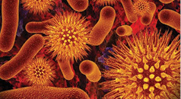
Інфекці́йні хворо́би — розлади здоров'я людей, що
спричиняються живими збудниками (вірусами,
різноманітними бактеріями, найпростішими, грибками,
гельмінтами, продуктами їх життєдіяльності (токсинами),
патогенними білками (пріонами), здатні передаватися від
заражених осіб здоровим і схильні до масового поширення
Інфекційні хвороби характеризуються:
певною етіологією (патоген або його токсини)
заразливістю, нерідко — схильністю до широкого
епідемічного розповсюдження
циклічністю перебігу
формуванням імунітету
найважливішою особливістю інфекційних хвороб є те,
що безпосередньою причиною їх виникнення є
потрапляння до макроорганізму патогенних мікроорганізмів

Slide 3
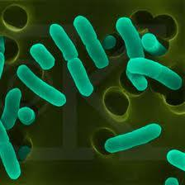
Ознаки інфекційних хвороб
Характерною ознакою інфекційних хвороб є їх циклічність,
тобто наявність:
інкубаційного періоду,
продромального,
періоду активних проявів хвороби,
реконвалесценції
Інкубаційний період
Триває від моменту потрапляння патогенного мікробу в
організм до появи перших клінічних ознак захворювання.
З урахуванням епідеміологічних даних і тривалості
інкубаційного періоду вирішується ряд питань щодо
встановлення карантинів, діагностиці
внутрішньолікарняних інфекцій тощо

Slide 4
Продромальний період
Саме тоді виявляються перші ознаки хвороби; найчастіше
вони неспецифічні: головний біль, нездужання, незначне
підвищення температури тощо
Період активних проявів хвороби
Розпал хвороби триває від декількох днів до декількох
тижнів і навіть місяців, може мати хвилеподібний перебіг
із чергуванням періодів погіршення та поліпшення стану
Реконвалесценія
Стихають або поступово, або (рідше) прискорено
симптоми, що були в розпалі хвороби.Формується імунітет.
Результатом інфекційної хвороби може бути або повне
одужання, смерть, формування носійства та, нарешті,
розвиток хронічного перебігу захворювання

Slide 5
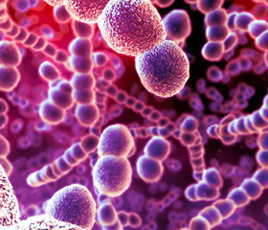
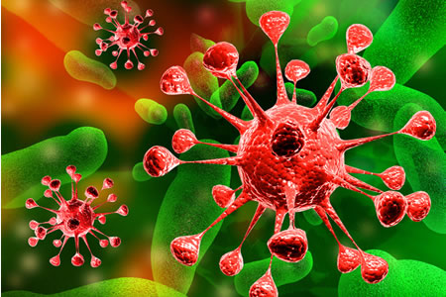
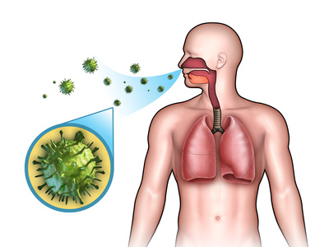
В плані надання першої допомоги актуальними є
групи наступних інфекцій:
кишкові інфекції;
інфекції дихальних шляхів;
інфекції зовнішніх покривів

Slide 6
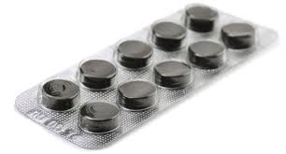
Перша допомога при кишкових інфекціях:
покласти хворого в ліжко
якщо у людини озноб, накрийте його теплою ковдрою і
покладіть в ноги грілку
промийте хворому шлунок: дайте йому випити 1-1,5 л
води, а потім необхідно викликати блювоту
постійно давайте хворому тепле пиття, наприклад,
неміцний чай з цукром
для виведення мікробів і токсинів з організму, дайте
хворому активоване вугілля або будь-який інший сорбент

Slide 7
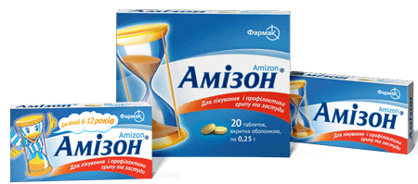
Перша допомога при інфекціях дихальних шляхів:
давати багато пити теплого пиття , в перші добу
ефективні противірусні засоби типу Амізону, оксолінову
мазь
при підвищенні температури більше 38 градусів дати
жарознижувальні препарати
викликати лікаря для виявлення та запобігання
ускладнень у вигляді запалень пазух носа, вуха, бронхів,
легенів

Slide 8
Перша допомога при інфекціях зовнішніх покровів:
Інфекції зовнішніх покривів – дуже різноманітна група
інфекцій.Найбільшу небезпеку являють собою інфіковані
відкриті рани. В разі, якщо інфікування призвело до
запалення – шкіра довкола рани почервоніла, в рані
наявний гній, підвищилася загальна температура у
хворого, його треба якнайскоріше показати лікарю. Якщо
зробити негайно це неможливо, на рану накласти мазь з
антибіотиком (Левомеколь). Маззю просочити стерильні
марлеві серветки, якими заповнити рану. Перев’язки
здійснювати щодня до повного очищення рани від гнійно-
некротичних мас

Slide 9
Бережіть себе!

